Slide 1
المحاضرة الخامسة
تطرقنا في المحاضرة السابقة الى
مكونات التربة
انواع آلات تحضير التربة
المحراث الحفار
وسوف نتطرق في هذه المحاضرة الى
المحراث المطرحي القلاب مكوناته الاساسية

Slide 2
المحراث المطرحي القلاب
يعد المحراث المطرحي القلاب (شكل 10) افضل انواع المحاريث من حيث قدرته على تحقيق شروط الحراثة الجيدة. والجزء الاهم في هذا المحراث هو البدن والذي يقوم بعملية تفكيك وتفتيت وقلب التربة وخلطها. وتتكون المحاريث المطرحية القلابة من بدن او اكثر (وقد تصل في بعض الاحيان الى 12 بدن) اذ تكون مواقع الابدان متجاورة ولكن متأخرة اي ان البدن الثاني يقع بجوار البدن الاول وبموقع متأخر عنه وهكذا بقية الابدان حتى يعمل البدن الاول على حراثة التربة ثم يعمل البدن الثاني على حراثة التربة المجاورة للبدن الاول وذلك لتقليل قوة السحب اللازمة لسحب المحراث.

Slide 3
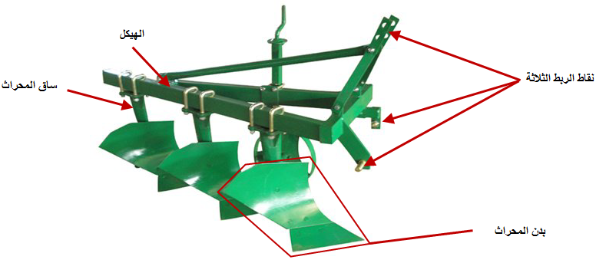
شكل (10): المحراث المطرحي القلاب

Slide 4
اجزاء المحراث المطرحي
يتكون بدن المحراث المطرحي القلاب من السلاح والمطرحة ومسند المطرحة ومسند البدن والرباط
سلاح المحراث: ويتكون من انف السلاح وسكين القطع (شكل 11). اذ يقوم الانف باختراق التربة ثم تعمل سكين القطع على قطع شريحة التربة ورفعها باتجاه المطرحة عند تقدمه الى الامام بسبب سحبه من قبل الساحبة.

Slide 5
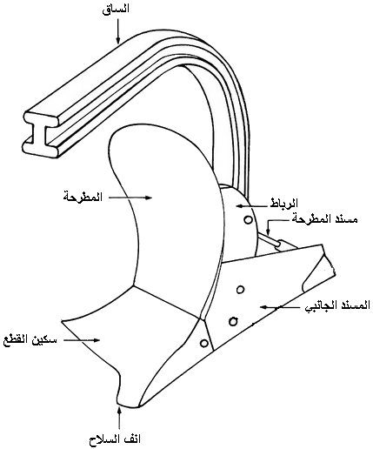
شكل (11): مكونات بدن المحراث المطرحي

Slide 6
سلاح المحراث: ويتكون من انف السلاح وسكين القطع (شكل 11). اذ يقوم الانف باختراق التربة ثم تعمل سكين القطع على قطع شريحة التربة ورفعها باتجاه المطرحة عند تقدمه الى الامام بسبب سحبه من قبل الساحبة.

Slide 7
المطرحة
هي عبارة عن لوح معدني (يصنع من سبيكة معينه ليتحمل الصدمات والجهد والاحتكاك) منحنٍ بشكل تدريجي (شكل 11). فبعد قطع الشريحة من قبل سلاح المحراث تستلم المطرحة هذه التربة وبسبب انحنائها تعمل على تجمع التربة عليها وضغطها مما يؤدي الى تفتت التربة نتيجة الاحتكاك بينها وبين المطرحة فضلاً عن التصادم بين كتل التربة نفسها، وعند استمرار حركة المحراث الى الامام فان التربة المتجمعة على المطرحة تبدأ بالانتقال من امام المطرحة الى خلفها ونتيجة انحنائها فان التربة تنقلب رأساً على عقب (ودرجة الانقلاب تعتمد على نوع المطرحة) مما يؤدي الى دفن بقايا النباتات. كما ان التربة اثناء حركتها على المطرحة وانقلابها فان ذلك يؤدي الى خلطها ببعضها البعض.

Slide 8
مسند البدن (المسند الجانبي او المسند الحقلي): نتيجة لعمل السلاح والمطرحة في تفكيك وتفتيت وقلب وخلط التربة وتجمعها اعلى المطرحة خلال هذه العملية فانها تعمل على دفع التربة بعكس اتجاه القلب مما يسبب في بعض الاحيان بدفع البدن وانحرافه عن خط الحراثة ولهذا زود البدن بمسند جانبي يعمل على اسناد المحراث على جانب التربة الغير محروث حيث تزود اغلب المحاريث بمسند جانبي لكل بدن (شكل 11) لكن مسند البدن الاخير يكون اطول وذلك لان عزم القوة المسلط من قبل التربة على المحراث يظهر تاثيره بشكل واضح على البدن الاخير.

Slide 9
مسند المطرحة: ان المطرحة في المحراث المطرحي هي الاكثر تعرضاً للاجهادات نتيجة تجمع التربة عليها لذا تزود المطرحة بمسند يعمل على سند المطرحة على المسند الجانبي ومنع انكسارها (شكل 11).
الرباط (المجمع او الضفدع): وهو الذي يقوم بربط اجزاء البدن (السلاح والمطرحة والمسند الجانبي) مع بعضها البعض وربط البدن بالساق (شكل 11).

Slide 10
الخلاصة
تطرقنا في هذه المحاضرة الى مكونات المحراث المطرحي القلاب
سلاح القطع
المطرحة
المسند
الرّباط

Slide 11
الاختبار

